Slide 1

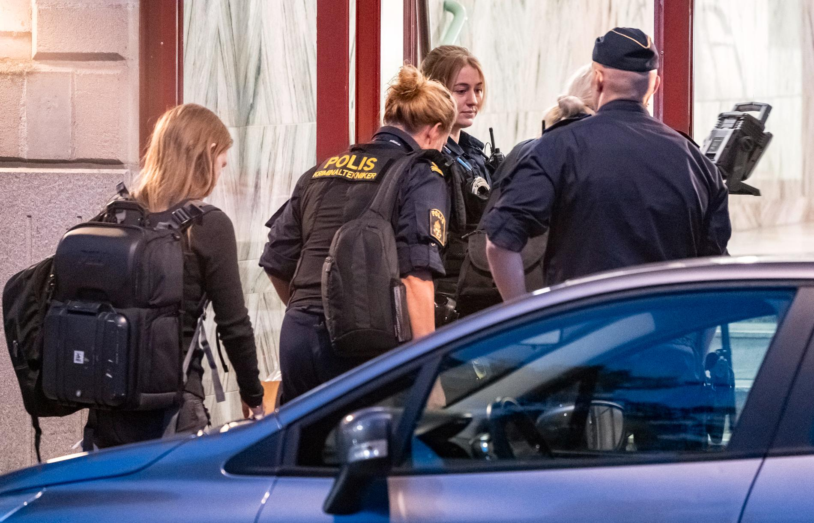
Forensic assessment of single stab injuries to the trunk
Maria Berg von Linde, MD ^{1,2)}, Stefan Acosta, MD, PhD ^{1,3)}, Ardavan Khoshnood MD, PhD ^{1,4)}, Carl Johan Wingren, MD, PhD ^{1,2)}
Department of Clinical Sciences Malmö, Faculty of Medicine, Lund University, Sweden
Department of Forensic Medicine in Lund, Swedish National Board of Forensic Medicine, Sweden
Vascular Center, Department of Cardiothoracic and Vascular Surgery, Skåne University Hospital, Malmö, Sweden.
Department of Emergency Medicine, Skåne University Hospital Malmö, Malmö, Sweden
Foto: Johan Nilsson/TT
Notes:
Jag heter Maria Berg von Linde, är ST-läkare inom Rättsmedicin och doktorand vid Lunds universitet. På bilden som ni ser är jag påväg till en fyndplats för att undersöka ett dödsfall som inspirerade idén till vårt första delprojekt – som fått titeln ”Rättsmedicinsk bedömning av dödsfall med enskilda stickskador på bålen”.

Slide 2
Aim: Identifying factors that aid in differentiating between suicides and homicides in single stabs to the trunk
Notes:
Målet med vår studie är att identifiera epidemiologiska faktorer som kan differentiera mellan suicid och homicid i dödsfall med enskilda stickskador på bålen

Slide 3
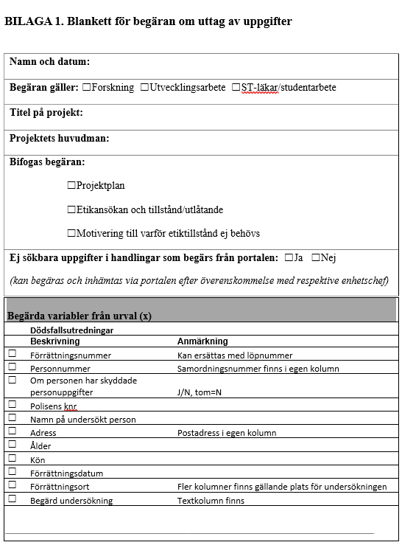
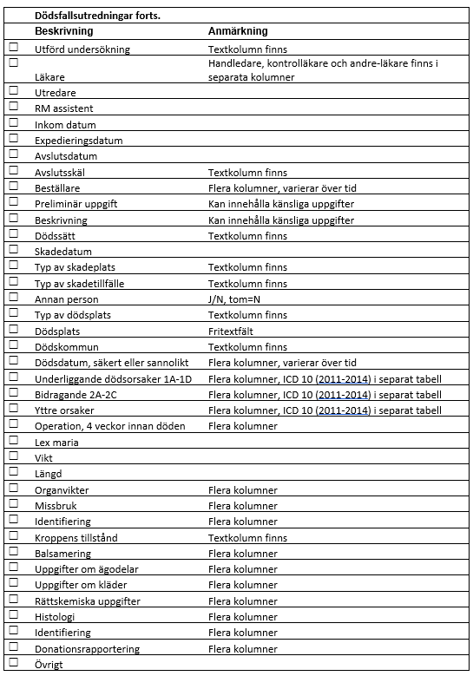
National forensic autopsy register
Notes:
Metod
Sveriges rättsmedicinska avdelning har ett nationellt obduktionsregister med alla rättsmedicinska obduktioner som utförts sedan början av 2000-talet. Alla obduktionsfall kodas enligt dödsorsak. I varje fall finns sökningsbar data som kan uthämtas direkt på begäran, såsom ålder, kön, tox-analyser och dödssätt.

Slide 4
Population
Autopsies selected by coding system during
2010-2021 (n = 474)
Included (n = 139)
Suicidal death (n = 45)
Homicidal death (n = 94)
Excluded (n =335)
Notes:
Så, genom att söka efter dödsfall som avlidit till följd av skarpt våld i vårt nationella obduktionsregister från 2010-2021 kunde 474 dödsfall identifieras. Dessa granskades manuellt för att hitta de fall med endast en stickskada på bålen som uppfyllde våra inklusionskriterier. Därigenom exkluderades majoriteten av fallen.
Vilket landade i en population på 94 homicid och 45 suicid som inkluderades till studien.

Slide 5
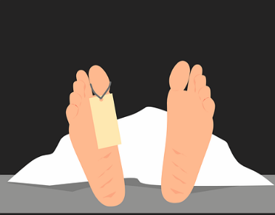
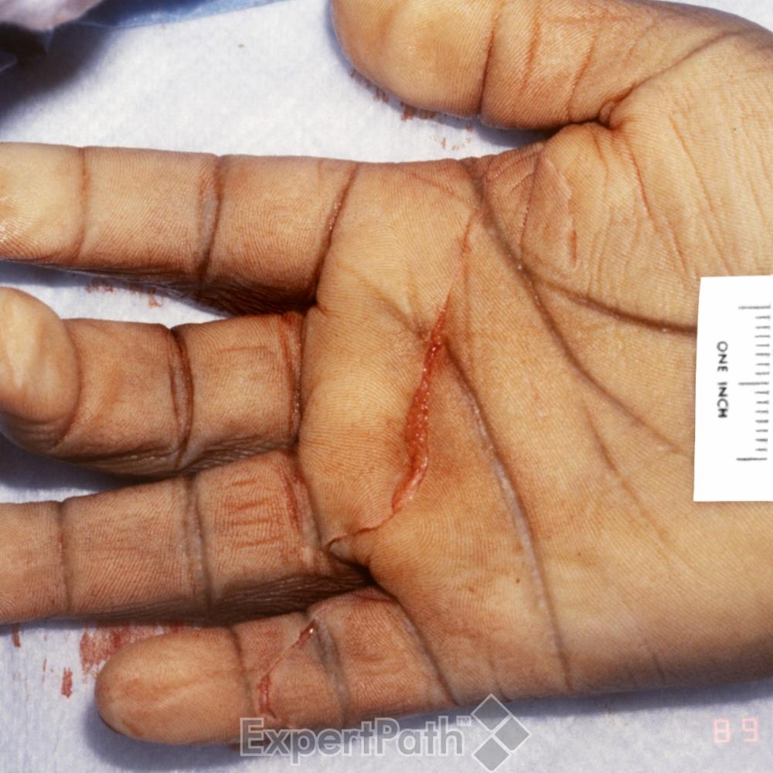
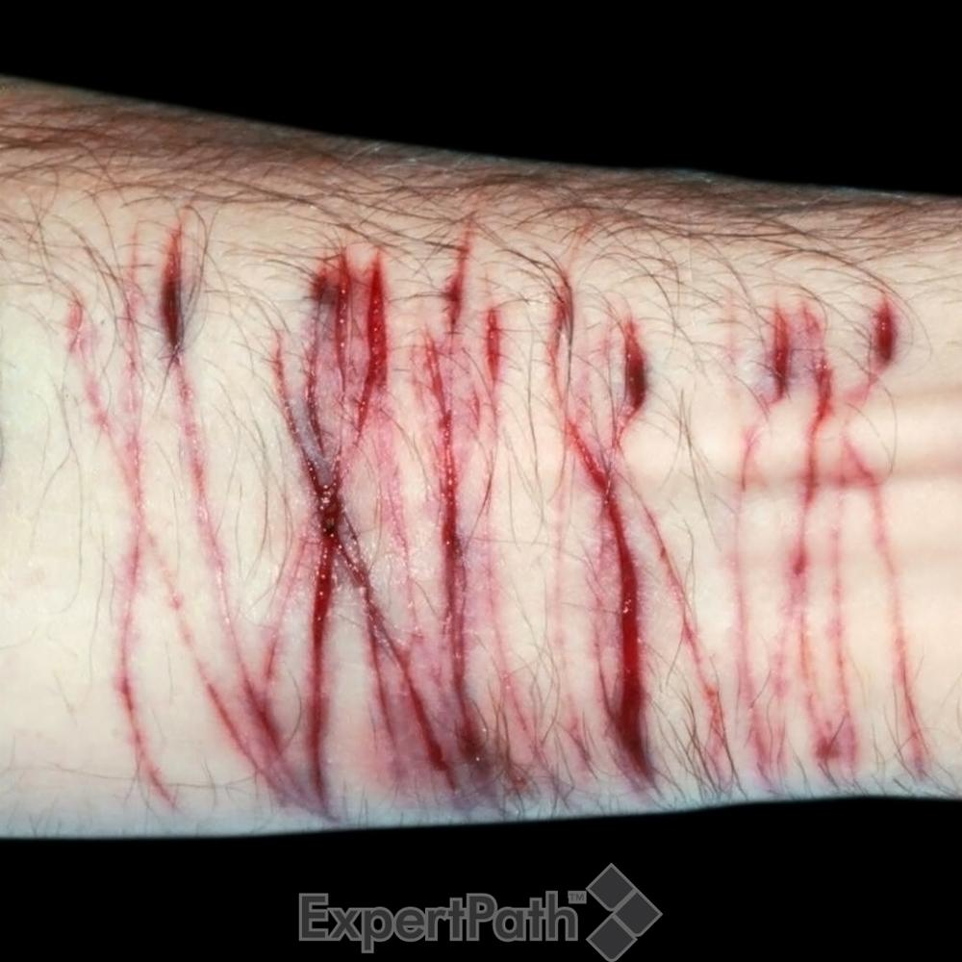
Homicide vs. Suicide
Males 93%
33 years
Males 82%
52 years
Defensive wounds 11%
Hesitation wounds 29%
Notes:
Resultat
Population: Vår population har en manlig dominans bland både homicid och suicid. Homicidgruppen var signifikant yngre, med en medianålder på 33 år jämfört med medianålder på 52 år.
Karakteristiska skador: 11% av homicidfallen uppvisade karakteristiska avvärjningsskador som kan uppstå i handflatorna vid försök att ta tag i kniven för att undvika att bli stucken.
29% av suicidfallen uppvisade provsnitt som precis som på bilden är typiskt belägna på underarmarnas böjsidor med tvärförlöpande och parallella ytliga skärskador.

Slide 6
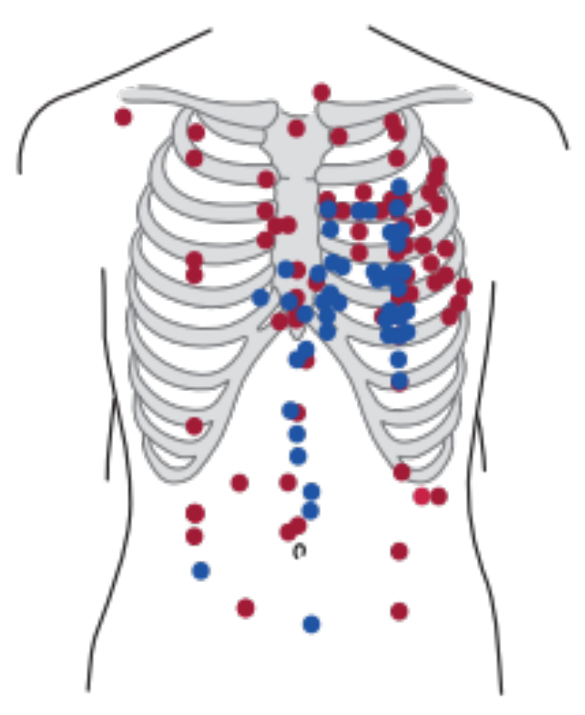
Anterior trunk
78% of the homicidal stabs
100% of the suicidal stabs
Left anterior third to sixth rib
36% of the homicidal stabs
60% of the suicidal stabs
Notes:
Kroppskiss – Anterior
Detta är en skiss med en översikt av stickskadornas anatomiska placering, där de röda prickarna representerar homicidala stickskadors och de blå prickarna suicidala skador.
De flesta homicidala stickskador och samtliga av alla suicidala skador var placerade anteriort på bålen, med ett särskilt beträffat område till vänster på anteriora thorax från det tredje till det sjätte revbenet där 36% av de homicidala och 60% av de suicidala sticken var placerade.
Homicidala stick hade generellt en spridd placering på bålen jämfört med suicidala stick där samtliga var placerade i linje med eller medialt om medioklavikularlinjen.

Slide 7
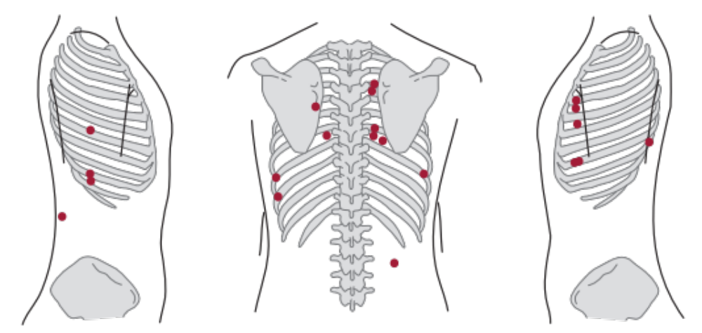
Homicidal stabs placed in the axillar region and in the back
Notes:
Kroppskiss – posterior
Homicidala stick belägna axillärt eller posteriort var framförallt belägna på thorax och hade även här en spridd fördelning.

Slide 8
Injured organs and vessels
%
Notes:
Skadade organ och kärl
Här ser ni en jämförelse av skadade organ och kärl mellan homicid och suicid-fall. Signifikant skillnad kunde ses bland stickskador som involverar hjärtat, vilket vara vanligare bland suicid.
Skador som involverade kärl eller mag-och tarmtrakt var vanligare inom homicid-gruppen.

Slide 9
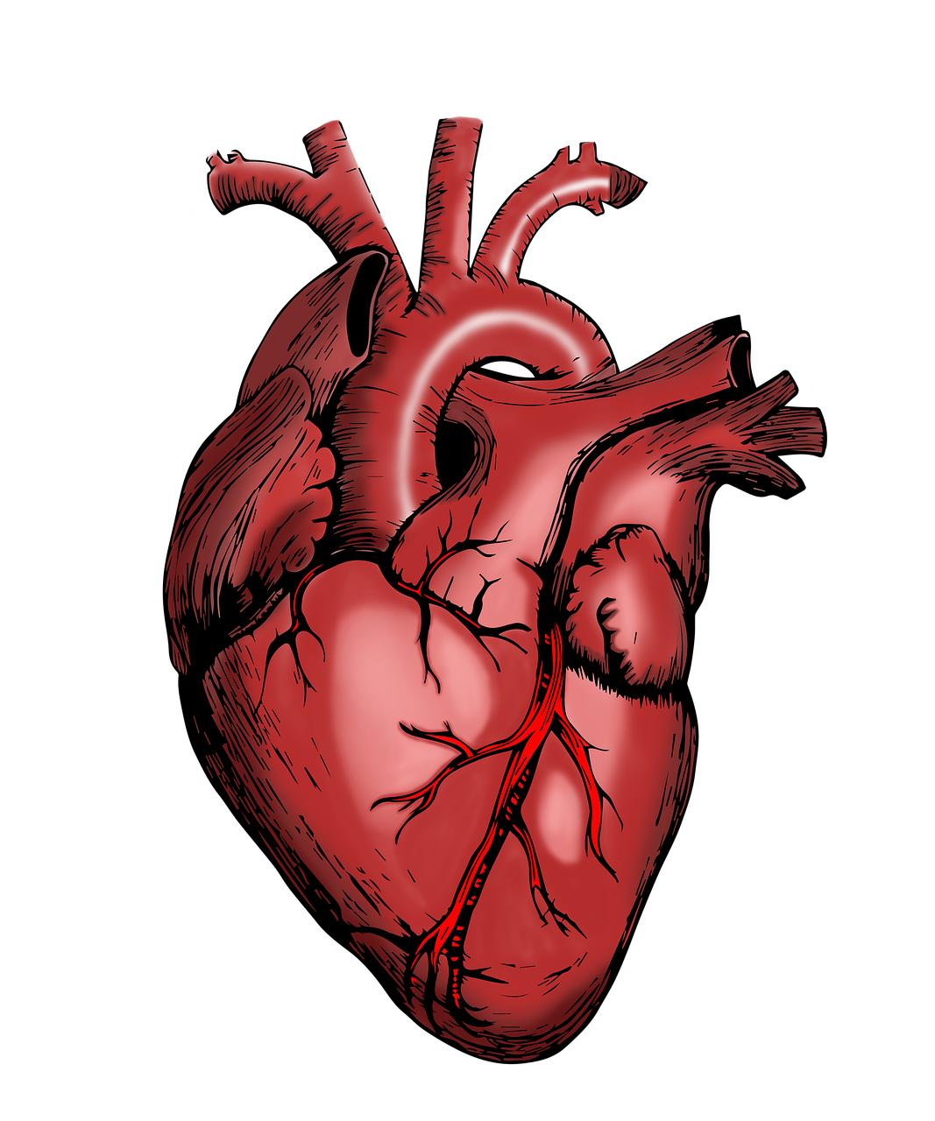
Homicide (n=44) vs. Suicide (n=31)
Right atrium
2%
Left ventricle
36%
32%
Right ventricle
57%
65%
Ventricular septum
5%
3%
Notes:
Hjärtskador
Bland stickskador som involverade hjärtat fanns inga signifikanta skillnader avseende deras mer precisa placering mellan homicid och suicid. Vanligast förekommande var skador på höger kammare, där 57% av hjärtskadorna var belägna i homicid-gruppen och 65% i suicidgruppen. Därefter var vänster kammare mest beträffad, med 36% i homicid respektive 32% i suicid-gruppen. Och övriga skador som var belägna i kammarseptum och höger förmak utgjorde några enstaka procent.

Slide 10
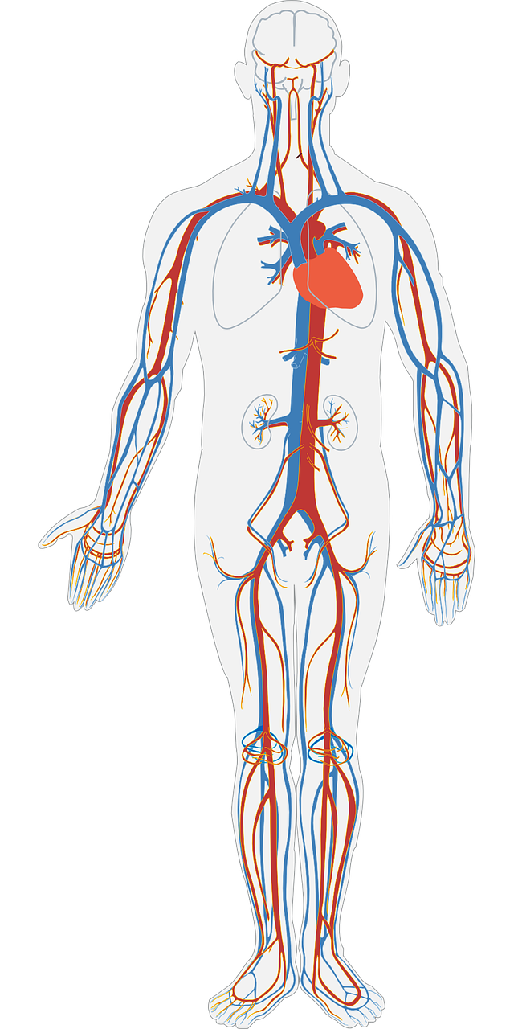
Homicide (n=49)
Pulmonary artery 18%
Aorta thoracic 31%
Vena cava 12%
Aorta abdominal 18%
Iliac artery 6%
Other vessel 15%
Notes:
Kärlskador
Stickskador som involverade kärl var starkt representerade av homicidfall, där nästintill hälften av kärlskadorna utgjordes av skador på aorta varav 31% på aorta thorakale och 18% på abdominale. Därefter var på arteria pulmonalis vanligast förekommande, följt av vena cava och arieria iliaca. De övriga 15 procenten utgjordes av intercostalartär, truncus coeliacus, a hepatica, a. och v. splenica samt v azygos.

Slide 11

New Injury Severity Score
Notes:
NISS
Eftersom vår population består av personer med dödliga stickskador var det inte förvånande att fall med NISS score från 25 och uppåt som hamnar i den kritiska kategorin var dominerande bland både homicid och suicid.
Kategorin med NISS score från 1 till 8, det vill säga den lindrigaste kategorin av skador, involverade endast suicidfall som inte uppsökt sjukvård i anslutning till skadetillfället.
I övrigt fanns inte något signifikant skillnad mellan homicid och suicid-grupperna avseende NISS.

Slide 12


Circular reasoning
Autopsy findings
Manner of death
Notes:
Cirkelresonemang
Låt oss ta upp en svaghet med vår studie.
De rättsmedicinska obduktionsfynden har en kausal effekt på rättsläkarens bedömning av dödsätt, det vill säga ifall det rör sig om ett homicid eller suicid.
Och i vår studie är obduktionsfynden kategoriserade efter dödssättet som rättsläkaren har bedömt som mest sannolikt, vilket avgör hur dessa faktorer tolkas – vilket resulterar i ett cirkelresonemang.
För att reducera denna metodologiska svaghet så planerar vi i en framtida studie att uthämta ytterligare bevismaterial från domar för att verifiera de rättsmedicinska bedömningarna av dödssätt. Detta för att kategoriseringen av dödssätt ska baseras på all tillgänglig bevisföring.

Slide 13
”cannot replace the forensic pathologist but may be a tool or an ’expert aid’ for him or her.”
- Tore Karlsson, forensic pathologist
Karlsson T. Multivariate analysis ('forensiometrics’)--a new tool in forensic medicine. Differentiation between sharp force homicide and suicide. Forensic Sci Int. 1998;94(3):183–200.
Notes:
Slutsats
Avslutningsvis så vill jag citera en tidigare verksam rättsläkare som skrev i en artikel att dessa epidemiologiska variabler ”kommer inte att ersätta en rättsläkare i sin helhet men kan användas som verktyg för honom eller henne”.

Slide 14

Notes:
Tack!

Slide 15
Supplemental material

Slide 16
Table 1. Population and circumstances at the scene of death
 | Homicides | Suicides | Difference
Cases, n (%) | 94 (100) | 45 (100)
Males, n (%) | 87 (92.6) | 37 (82.2) | p=0.08
Females, n (%) | 7 (7.4) | 8 (17.8)
Age, median of years (range) | 33.0 (15-84) | 52.0 (15-90) | p<0.001
Psychiatric diagnosis*, n (%) | 12 (12.8) | 21 (46.7) | p=1.0
No psychiatric diagnosis*, n (%) | 4 (4.3) | 7 (15.6)
Alcohol abuse*, n (%) | 12 (12.8) | 7 (15.6) | p=0.054
No alcohol abuse*, n (%) | 5 (5.3) | 12 (26.7)
Narcotic abuse*, n (%) | 15 (16.0) | 6 (13.3) | p=0.03
No narcotic abuse*, n (%) | 6 (6.4) | 12 (26.7)
Victim found at home*, n (%) | 16 (17.0) | 35 (77.8) | p<0.001
Victim found elsewhere indoors*, n (%) | 27 (28.7) | 3 (6.7)
Victim found outdoors*, n (%) | 51 (54.3) | 6 (16.3)
Object found in situ of the body, n (%) | 3 (3.2) | 12 (26.7) | p<0.001
Object found at the death scene, n (%) | 26 (27.7) | 31 (68.9)
Object not found, n (%) | 65 (69.1) | 2 (4.4)
Stab through clothing*, n (%) | 15 (16.0) | 8 (17.8) | p<0.001
Intact clothing at the trunk*, n (%) | 1 (1.1)* | 8 (17.8)
No clothing at the trunk*, n (%) | 4 (4.3) | 9 (20.0)
Suicide note, n (%) | 0 (0) | 11 (24.4) | p<0.001
No suicide note, n (%) | 94 (100) | 34 (75.6)
*Missing values: psychiatric diagnosis n=95 (68.3%), alcohol abuse n=103 (74.1%), narcotic abuse n=100 (71.9%), scene of death n=1 (0.7%), examination of clothes n=94 (67.6).

Slide 17
Table 2. Body sketch data
 | Homicides n (%) | Suicides n (%) | Difference
Thorax | 72 (76.6) | 35 (77.8) | p=1.0
Abdomen | 22 (23.4) | 10 (22.2)
Anterior thorax | 57 (60.6) | 35 (77.8) | p=0.1
Anterior thorax, right side | 9 (9.6) | 1 (2.2)
Anterior thorax, middle line | 8 (8.5) | 4 (8.9)
Anterior thorax, left side | 40 (42.6) | 30 (66.7)
Anterior abdomen | 16 (17.0) | 10 (22.2) | p=0.08
Anterior abdomen, right side | 5 (5.3) | 1 (2.2)
Anterior abdomen, middle line | 5 (5.3) | 8 (17.8)
Anterior abdomen, left side | 6 (6.4) | 1 (2.2)
Anterior | 73 (77.7) | 45 (100) | p=0.004
Posterior trunk | 11 (11.7) | 0 (0)
Axillar trunk, right | 4 (4.3) | 0 (0)
Axillar trunk, left | 6 (6.4) | 0 (0)

Slide 18
Table 3. Characteristics of the stab injury
 | Homicides n (%) | Suicides n (%) | Difference
Thorax | 72 (76.6) | 35 (77.8) | p=1.0
Abdomen | 22 (23.4) | 10 (22.2)
Injury to the ribcage*
Injury to sternum/rib(s)/scapula | 61 (64.9) | 18 (40.0) | p=0.007
Injury through the intercostal space | 16 (17.0) | 18 (40.0)
No injury to the ribcage | 16 (17.0) | 9 (20.0)
Direction of the entrance wound*
Horizontal | 21 (22.3) | 20 (44.4) | p=0.02
Vertical | 23 (24.5) | 4 (8.9)
Diagonally | 39 (41.5) | 20 (44.4)
Length of the injury channel*
<10cm | 18 (19.1) | 3 (6.7) | p=1.0
>=10 cm | 35 (37.2) | 8 (17.8)
Direction of the injury channel
Sagittal plane*
Upwards | 18 (19.1) | 11 (24.4) | p=0.3
Downwards | 48 (51.1) | 14 (31.1)
Straight horizontal | 4 (4.3) | 2 (4.4)
Horizontal plane*
Inwards | 55 (58.5) | 11 (24.4) | p=0.02
Outwards | 11 (11.7) | 9 (20.0)
Straight sagittal | 3 (3.2) | 2 (4.4)
*Missing values: direction of the entrance wound n=12 (8.6%), length of the injury channel n=75 (54.0%), direction of the injury channel, sagittal plane n=42 (30.2%) and horizontal plane, n=48 (34.5%).

Slide 19
Table 4. Other findings from the autopsy reports
 | Homicides n (%) | Suicides n (%) | Difference
Defensive injuries | 10 (10.6) | 1 (2.2) | p=0.1
Hesitation injuries | 0 (0) | 13 (28.9) | p<0.001
Incisive injuries | 42 (44.7) | 26 (57.8) | p=0.2
Head | 10 (10.6) | 1 (2.2) | p=0.1
Neck | 9 (9.6) | 4 (8.9) | p=1.0
Arm(s) | 28 (29.8) | 13 (28.9) | p=1.0
Trunk | 19 (20.2) | 13 (28.9) | p=0.3
Genitals | 0 (0) | 1 (2.2) | p=0.3
Leg(s) | 1 (1.1) | 0 (0) | p=1.0
Toxicological results
Positive alcohol* | 54 (57.4) | 7 (15.6) | p<0.001
Negative alcohol | 39 (41.5) | 36 (80.0)
Postitive narcotics* | 41 (43.6) | 13 (28.9) | p=0.1
Negative narcotics | 52 (55.3) | 31 (68.9)
*Missing values: alcohol n=3 (2.2%), narcotics n=2 (1.4%)

Slide 20
Table 5. Injured organs and vessels
 | Homicides n (%) | Suicides n (%) | Differencce (p-value)
Injured organs and vessels
Heart | 44 (46.8) | 31 (68.9) | 0.018
Vessel | 49 (52.1) | 4 (8.9) | <0.001
Lung(s) | 47 (50.0) | 17 (37.8) | 0.21
Diaphragm | 17 (18.1) | 11 (24.4) | 0.38
Liver | 13 (13.8) | 5 (11.1) | 0.79
Pankreas | 2 (2.2) | 0 (0)
Stomach and intestines | 17 (18.1) | 2 (4.4) | 0.034

Slide 21
Table 6. Cardiac and vessel injuries
 | Homicides n (%) | Suicides n (%) | Differencce (p-value)
Cardiac injuries | 44 (100) | 31 (100)
Right ventricle | 25 (56.8) | 20 (64.5) | 0.79
Left ventricle | 16 (36.4) | 10 (32.3)
Septum | 2 (4.5) | 1 (3.2)
Right atrium | 1 (2.3) | 0 (0)
Vessel injuries | 49 (100) | 4 (100)
Aorta, thoracic | 15 (30.6) | 2 (50.0) | 0.77
Coronary artery | 1 (2.0) | 1 (25.0)
Pulmonary artery | 9 (18.4) | 1 (25.0)
Intercostal artery | 1 (2.0) | 0 (0)
Aorta, abdominal | 9 (18.4) | 0 (0)
Truncus coeliacus | 1 (2.0) | 0 (0)
Hepatic artery | 1 (2.0) | 0 (0)
Splenic artery | 1 (2.0) | 0 (0)
Iliac artery | 3 (6.1) | 0 (0)
Vena Cava | 6 (12.2) | 0 (0)
Azygos vein | 1 (2.0) | 0 (0)
Splenic vein | 1 (2.0) | 0 (0)

Slide 22
Table 7. Severity
 | Homicides n (%) | Suicides n (%) | Differencce (p-value)
New Injury Severity Score (median, IQR) | 75, 34-75 | 75, 29-75 | 0.66
Minor injury (NISS 1-8) | 0 (0) | 4 (8.9) | p=0.059
Moderate injury (NISS 9-15) | 1 (1.1) | 1 (2.2)
Severe injury (NISS 16-24) | 5 (5.3) | 3 (6.7)
Critical injury (NISS 25-75) | 88 (93.6) | 37 (82.2)
Potential survivable (NISS < 75) | 42 (44.7) | 14 (31.1) | 0.14
Unsurvivable (NISS = 75) | 52 (55.3) | 31 (68.9)
Hospital care | 55 (58.5) | 5 (11.1) | <0.001
Blood transfusion | 36 (38.3) | 1 (2.3) | p<0.001
Thoracic drainage | 34 (36.2) | 2 (4.4) | p<0.001
Thoracotomy | 41 (43.6) | 3 (6.7) | p<0.001
Laparotomy | 16 (17.0) | 2 (4.4) | p=0.56
Ambulance care | 80 (85.1) | 20 (44.4) | <0.001
No medical care | 14 (14.9) | 25 (55.6) | <0.001

Slide 23
Table S1. Data from previous studies with homicidal single stab injuries
References | M. P. Burke et al, 2018 (12) | T. Karlsson et al, 1998 (1)
Population, n (%) | 56 (100) | 59 (100)
Mean age (years) | 37 | 36.8
Gender (Male, Female), n (%) | 48 (85.7), 8 (14.3) | 51 (86.4), 8 (13.6)
Victims found at home, n (%) | NA | 37 (62.7)
Involvement of clothing, n (%) | 28 (50.0) | 10 (16.9)
Knife found in situ of the body, n (%) | NA | NA
Suicide note, n (%) | NA | 0 (0)
Injury located to the chest, n (%) | 45 (80.4) | 39 (66.1)
Injury located to the abdomen, n (%) | 8 (14.3) | 10 (16.9)
Injury located in the back, n (%) | 0 (0) | 7 (11.9)
Horizontal direction of the injury´s entrance wound, n (%) | NA | 6 (27.1)
Vertical direction of the injury´s entrance wound, n (%) | NA | 19 (32.2)
Hesitation injuries, n (%) | NA* | 0 (0)
Defensive injuries, n (%) | NA* | 13 (22.0)
Alcohol, mean BAC (mg/dl) | 130 | 179.1
Positiv alcohol results, n (%) | 27 (48.2) | NA

Slide 24
Table S2. Data from previous studies with suicidal single stab injuries
References | M. P. Burke et al, 2018 (12) | T. Karlsson et al, 1998 (1)
Population, n (%) | 15 (100) | 20 (100)
Mean age (years) | 48.6 | 49.2
Gender (Males, Females), n (%) | 11 (73.3), 4 (26.7) | 19 (95.0), 1 (5.0)
Victims found at home, n (%) | NA | 16 (80.0)
Involvement of clothing, n (%) | 5 (33.3) | 1 (5.0)
Knife found in situ of the body, n (%) | 9 (60.0) | NA
Suicide note, n (%) | 4 (26.7) | 4 (20.0)
Injury located to the chest, n (%) | 11 (73.3) | 7 (35.0)
Injury located to the abdomen, n (%) | 4 (26.7) | 2 (10.0)
Injury located in the back, n (%) | 0 (0) | 0 (0)
Horizontal direction of the injury´s entrance wound, n (%) | NA | 6 (30%)
Vertical direction of the injury´s entrance wound, n (%) | NA | 0 (0)
Hesitation injuries, n (%) | NA* | 4 (20%)
Defensive injuries, n (%) | NA* | 0 (0)
Alcohol, mean BAC (mg/dl) | NA | 12.1
Positiv alcohol results, n (%) | 3 (20.0) | NA

Slide 25
Medicolegal autopsies selected by coding system (n = 474)
Excluded (n =335)
Included (n = 139)
More than one stab injury (n = 291)
Suicidal death
(n = 45)
Homicidal death
(n = 94)
No stab injury at the trunk (n = 12)
Other primary cause of death than stab injury
(n = 11)
Other manner of death than suicide or homicide (n = 15)
The condition of the deceased (n = 3)
Victim younger than 15 years (n=3)

